Slide 1
Šetnja Kninom
Radio/la:Davor Dodik

Slide 2
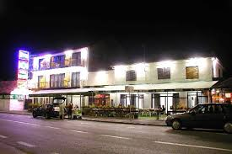
TRI LOVCA
Prije nego što krenemo naj bolje da se najedemo i odspavamo . Zato vam pedlažemo tri lovca.to je ujedno restoran i hotel.

Slide 3
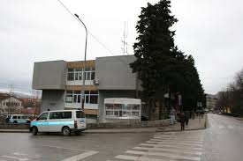
POLICIJA
POLICIJA
Policija naša naj veća noćna mora . Tu policajci prevode ljude.

Slide 4
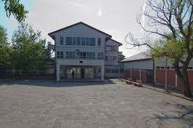
OSNOVNA ŠKOLA DOMOVINSKE ZAHVALNOSTI
Tu uče učenici i vole igrati nogomet iza škole . Sada će naša škola ući u e škole i biti će tableti umjesto knjiga . Pa nam neće biti teška torba .

Slide 5
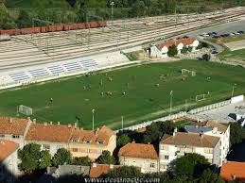
NK DINARA
Ovo je glavno igralište u Kninu . Tu se održavaju utakmice .

Slide 6
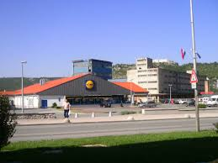
Lidl
Sada smo završili sa obilaskom .Pa ćemo malo predahnuti i kupiti nešto .

Slide 7
ciao

